Slide 1

Copilot Studioトレーニング
ライセンスの種類と設定
Ｋ合同会社

Slide 2
目次
ライセンスの種類と概要
Microsoft 365 Copilot ユーザーライセンス の設定
Copilot Studio メッセージパック の設定
従量課金ライセンスの設定
共通の設定（セキュリティロール）
出典、その他の情報

Slide 3
ライセンスの種類と概要

Slide 4
Copilot Studio ライセンスの種類
お得
Copilot Studio のライセンス プランには 3 つの種類があります
Copilot Studio 従量課金
Copilot Studio メッセージパック
M365 Copilotユーザーライセンス
従量課金を利用
Azureサブスクリプションに紐づけされた従量課金型モデルを利用する場合
メッセージパックを利用
テナントに付与された25,000メッセージパ/1メッセージパックを利用する場合
ユーザーライセンスを利用
Microsoft 365 Copilotライセンスに付帯されたCopilot Studioの利用権を利用する場合
0.01ドル/1メッセージ
200ドル/25,000メッセージ
30ドル/1ユーザー
Copilot Studioの従量課金メーターでは、請求月に消費された実際のメッセージ数に基づいて後払いすることができます
エージェントを構築および管理するユーザーに対して、Copilot Authorロールを割り当てする必要があります
メッセージパックでは、テナントが 1 か月に消費すると予想されるメッセージ数に合わせて前もって購入する必要があります
エージェントを構築および管理するユーザーに対して、Copilot Studioユーザーライセンスを割り当てする必要があります
Microsoft 365 Copilotライセンスに含まれる権利を利用して、Copilot Studioのエージェントを開発・利用します
Microsoft 365 Copilotユーザーライセンスを保有するユーザーはCopilot Studioを利用した開発権が付与されます
Microsoft 365 Copilot ライセンスの Copilot Studio には、Copilot Studio for Microsoft Teams、SharePoint、Microsoft 365 Copilot に組み込みのエージェントが追加料金なしで含まれています
Copilot Studio ライセンス - Microsoft Copilot Studio | Microsoft Learn

Slide 5
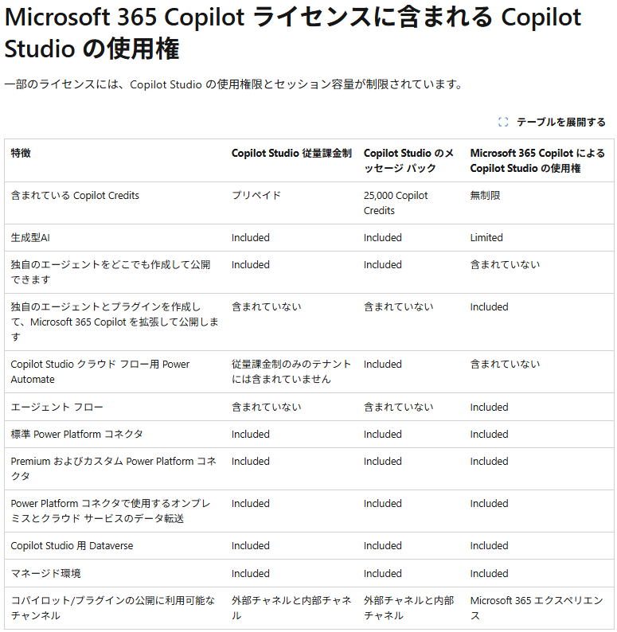
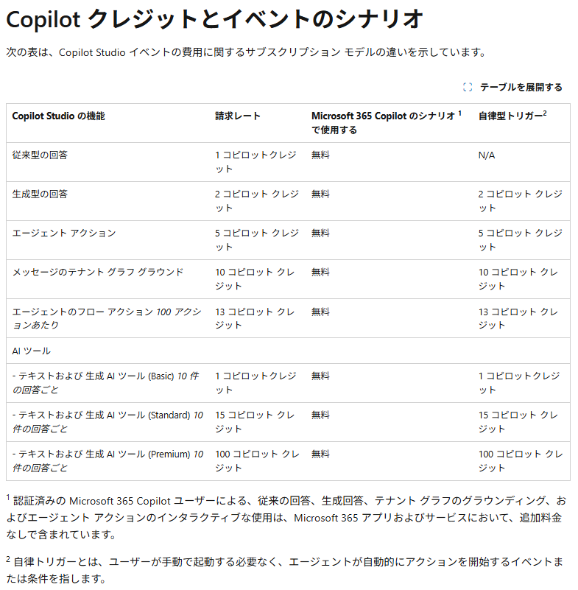
Copilot Studio ライセンスの概要
Copilot Studio のライセンス - Microsoft Copilot Studio | Microsoft Learn
請求レートと管理 - Microsoft Copilot Studio | Microsoft Learn

Slide 6
M365 Copilot ユーザーライセンス の設定

Slide 7
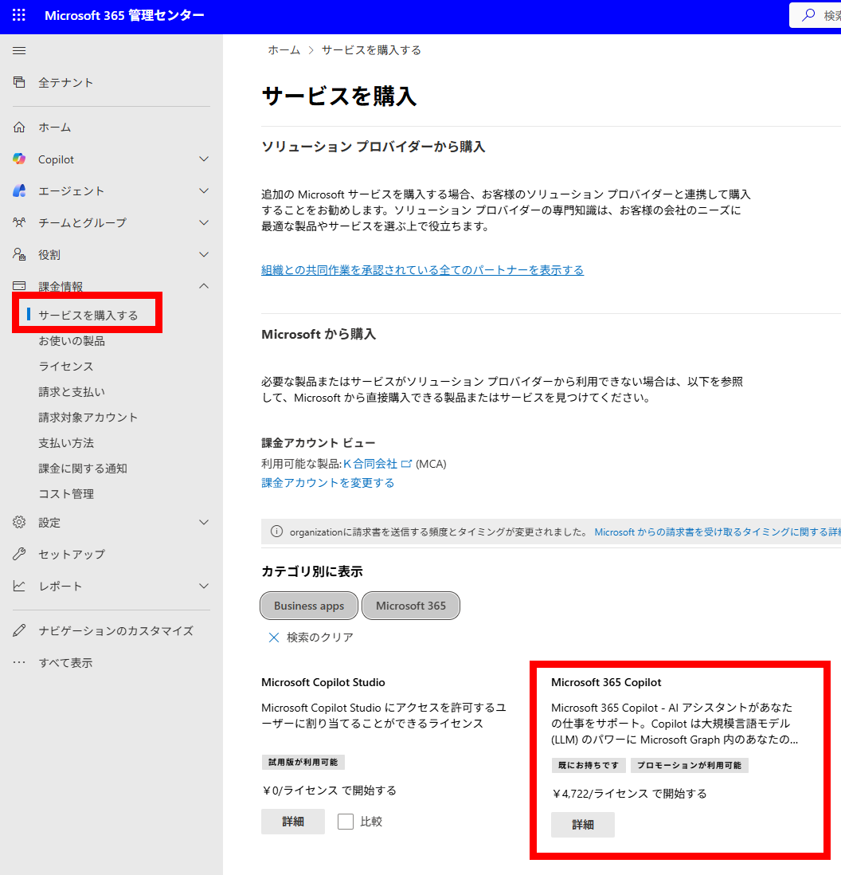
M365 Copilot ユーザーライセンス
Microsoft 365 管理センターから、サービスを購入するから、Microsoft 365 Copilot を選択します。
※ご購入は Microsoftからではなく CSPパートナーから購入したほうが安いことが多いです。
※購入の際 Ｋ合同会社 までご連絡ください。

Slide 8
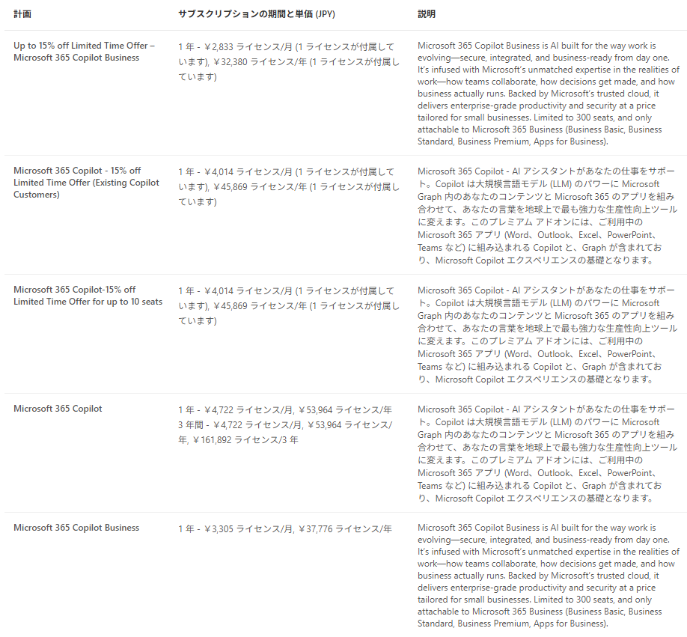
Microsoft365 Copilot ユーザーライセンスの購入
ライセンスは２種類ありこれらを購入後にユーザーに割り当てます。
・Microsoft 365 Copilot Businessは、以下のオフィスライセンスにアタッチできます。
Microsoft 365 Business Basic
Microsoft 365 Business Standard
Microsoft 365 Business Premium
Microsoft 365 Apps for Business
・Microsoft 365 Copilot は、上記の他、以下のライセンスにアタッチできます。
Microsoft 365 E5
Microsoft 365 E3
Microsoft 365 F1
Microsoft 365 F3 他
参考

Slide 9
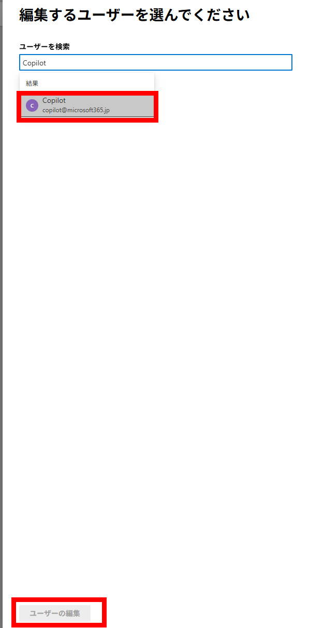
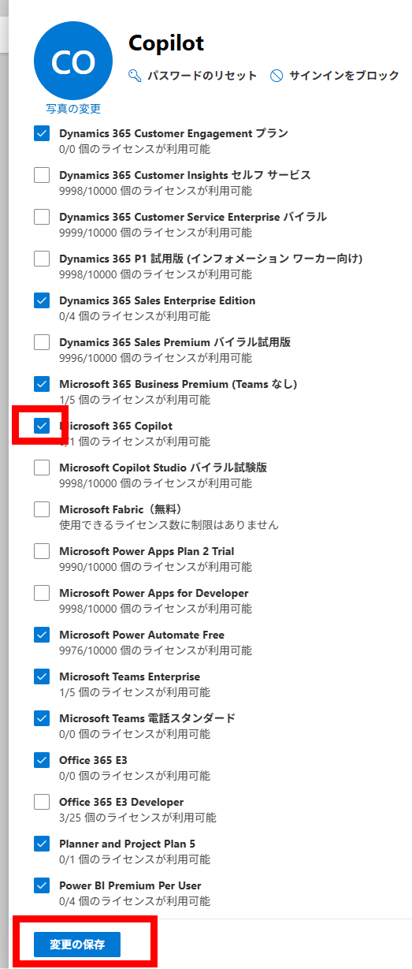
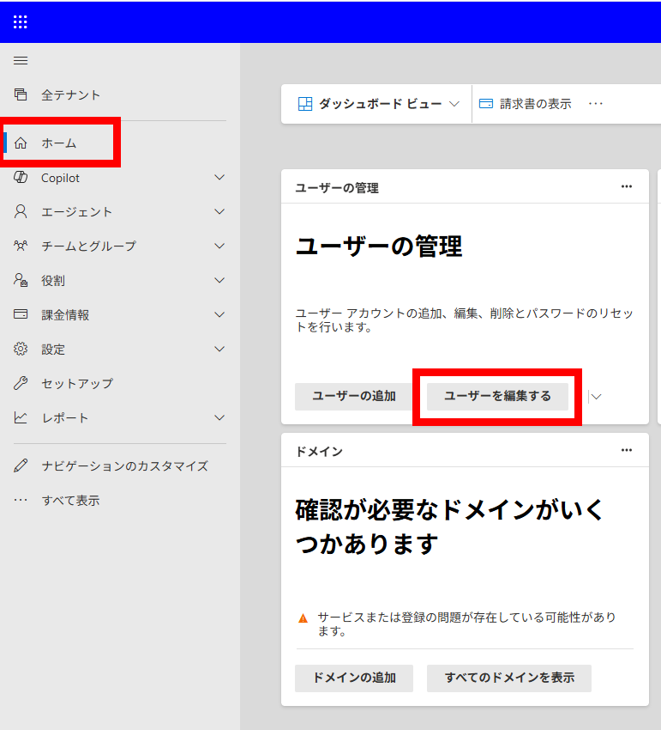
ユーザーライセンスの割り当て
対象ユーザーにライセンスを割り当てます。
こちらの設定で Copilot Studio が利用できるようになります。

Slide 10
Copilot Studio メッセージパック の設定

Slide 11
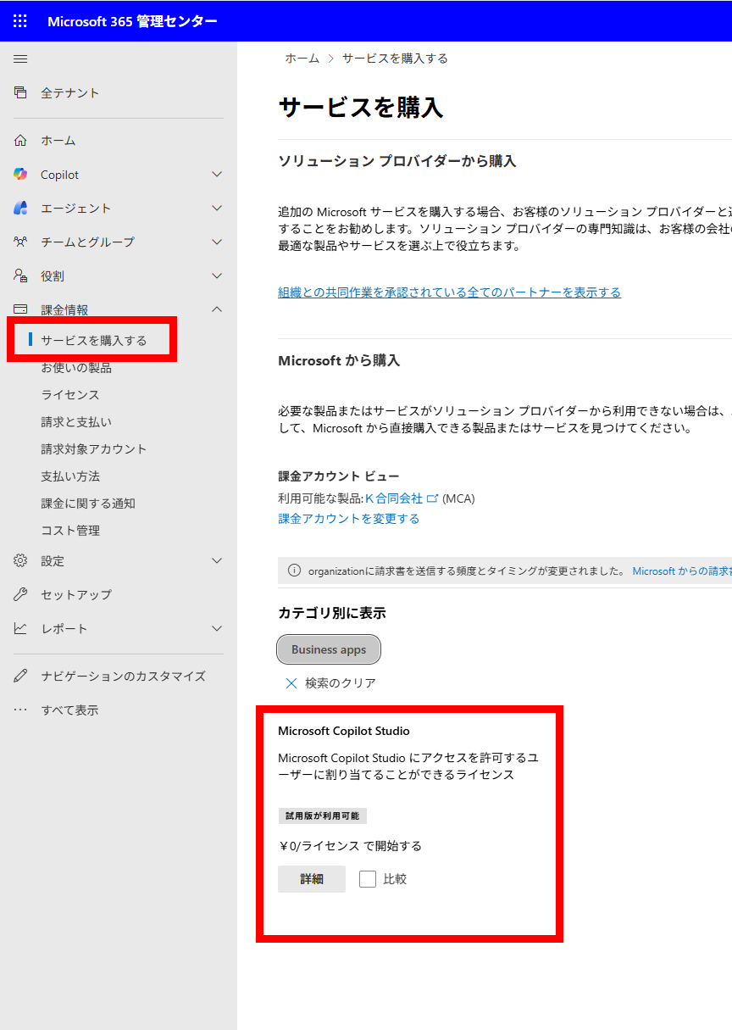
Copilot Studio ライセンスの購入
Microsoft 365 管理センターから、サービスを購入するから、Microsoft Copilot Studio を選択します。
※ご購入は Microsoftからではなく CSPパートナーから購入したほうが安いことが多いです。
※購入の際 Ｋ合同会社 までご連絡ください。

Slide 12
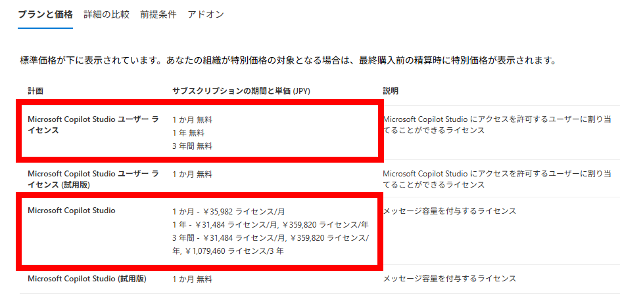
Copilot Studio ライセンスの購入
Copilot Studioのメッセージパックの購入の他、必ず、無料のMicrosoft Copilot Studio ユーザーライセンスを購入します。
利用するユーザーには
「Microsoft Copilot Studioユーザーライセンス」
を付与することで、Copilot Studio が利用できるようになります。

Slide 13
従量課金ライセンスの設定

Slide 14
従量課金設定の手順
従量課金で利用する場合、以下の手順で設定を行います。
１．リソースグループの作成
２．セキュリティグループの作成、ユーザー追加
３．料金プランの作成
４．Copilot Studio 作成者の設定

Slide 15
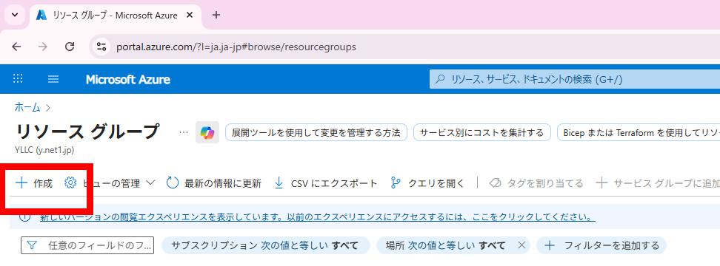
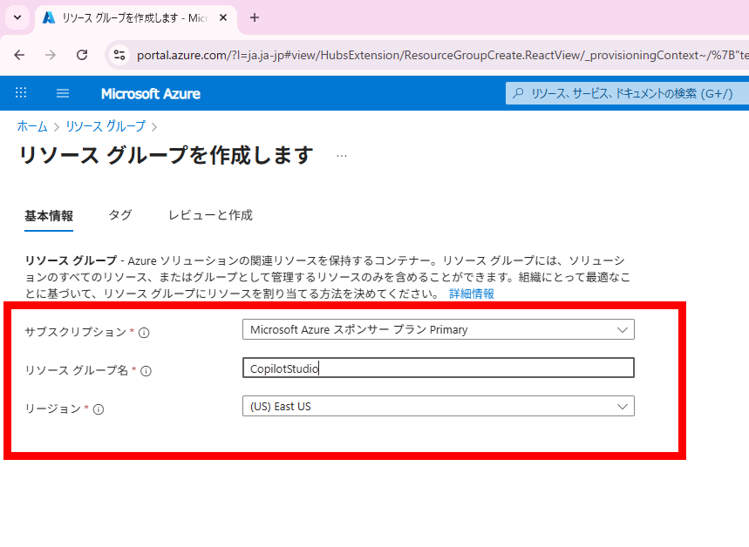
リソースグルプの作成
Copilot Studio の従量課金プランを利用する際、Azureのリソースグループを指定する必要があります。
他のAzureリソースと分離して料金を把握することするため、専用のリソースグループを作成することが推奨されています。
・Azure Portal
https://portal.azure.com

Slide 16
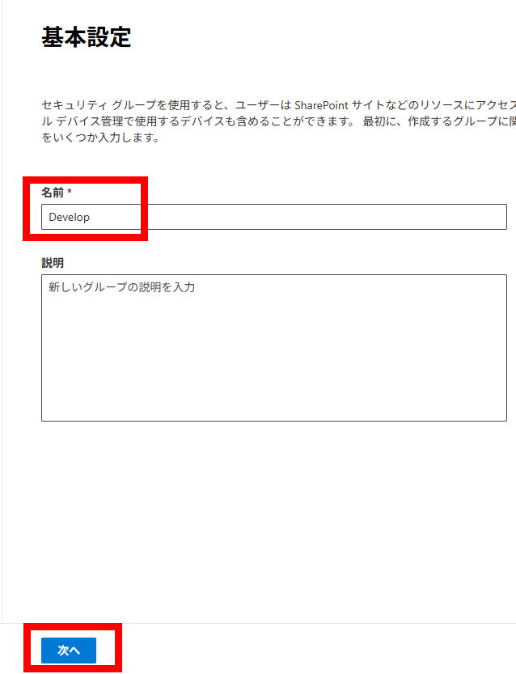
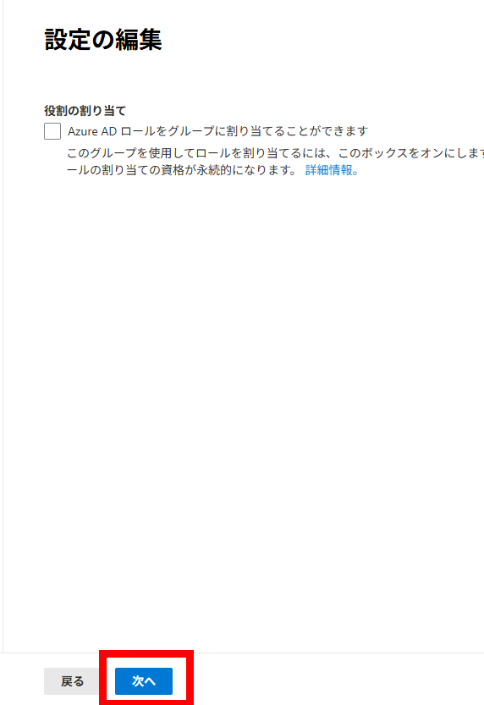
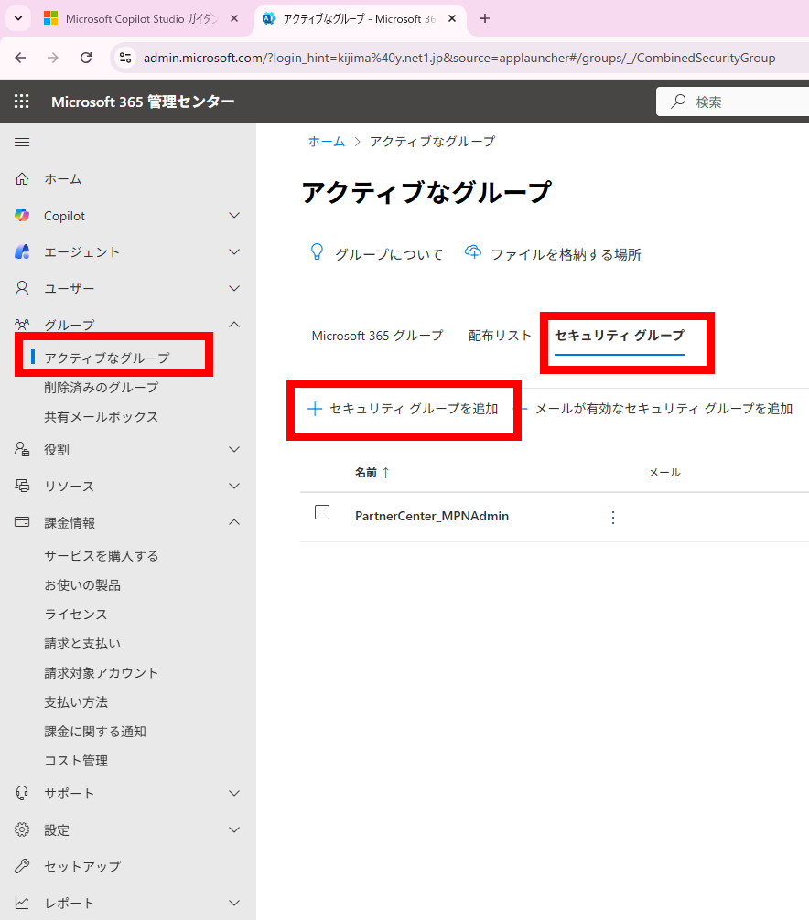
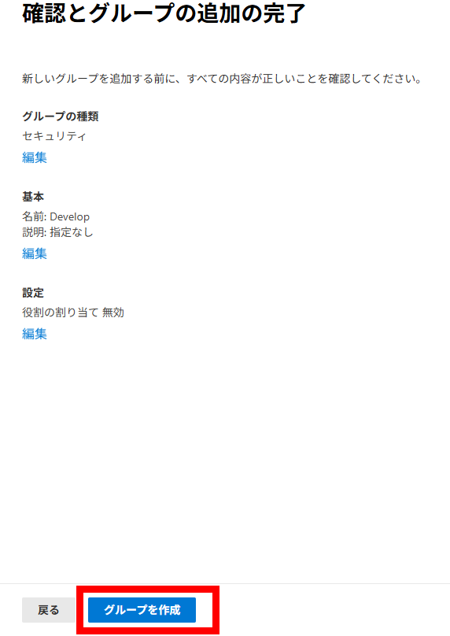
セキュリティグループの作成
Copilot Studio の開発者に対する権限を付与するため、Microsoft 365 管理センターからセキュリティグループを作成します。
・Microsoft 365 管理センター
https://admin.microsoft.com/

Slide 17
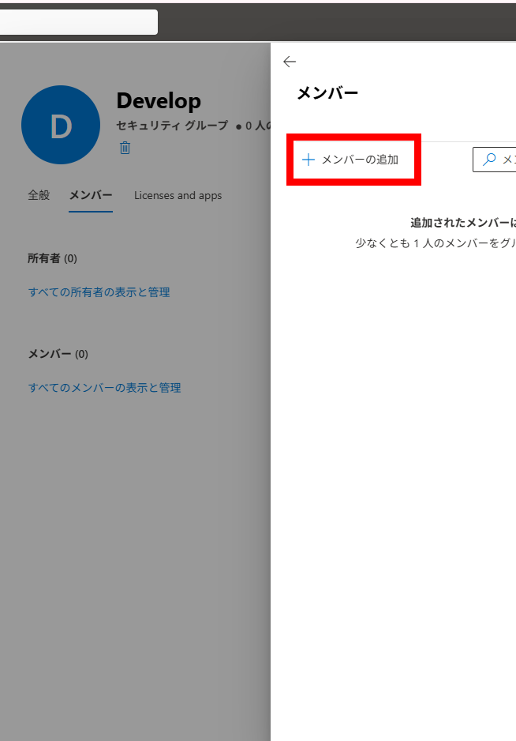
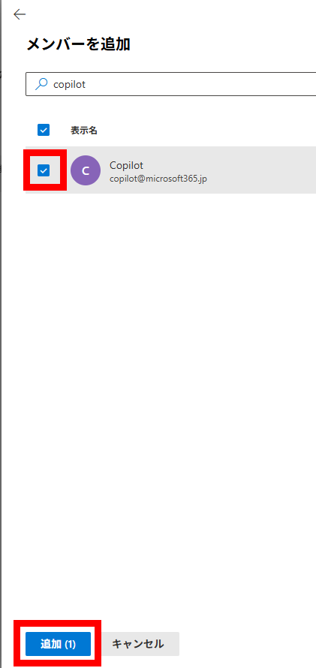
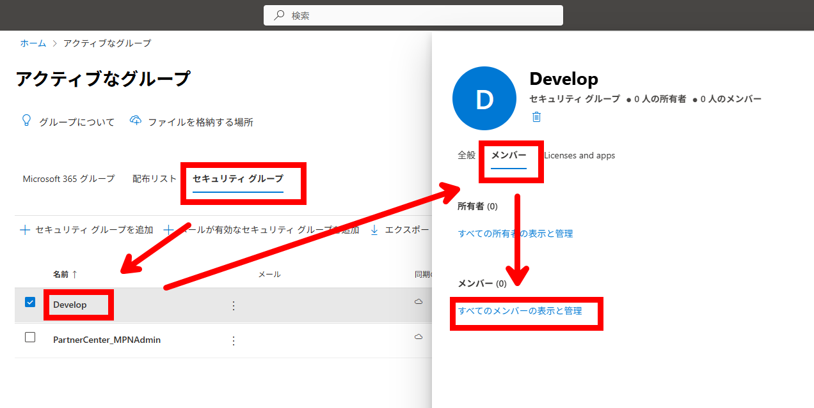
セキュリティグループへのユーザー追加
セキュリティグループに Copilot Studio の利用させるユーザーを追加します。

Slide 18
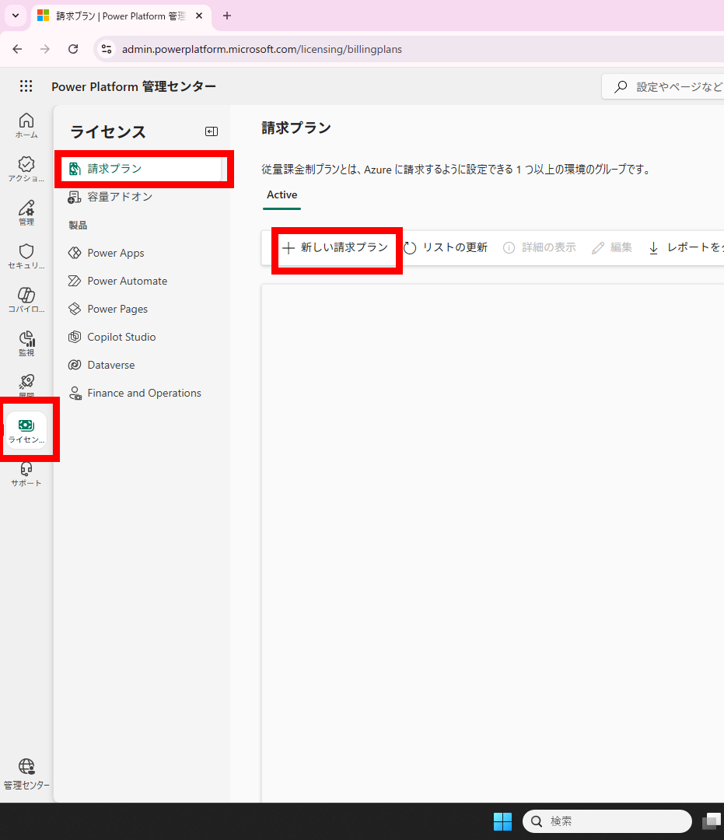
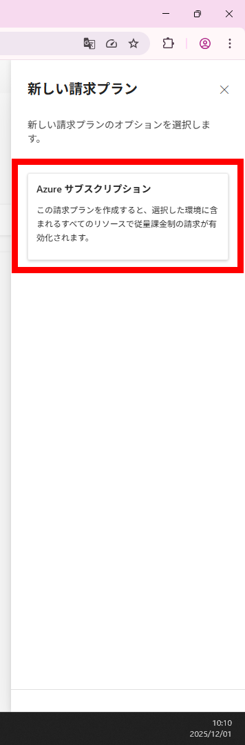
請求プランの作成
従量課金プランを利用する場合は、Azureのサブスクリプションに紐づけて利用します。
設定は、Power Platform 管理センターから行います。
・Power Platfrom 管理センター
https://admin.powerplatform.microsoft.com/

Slide 19
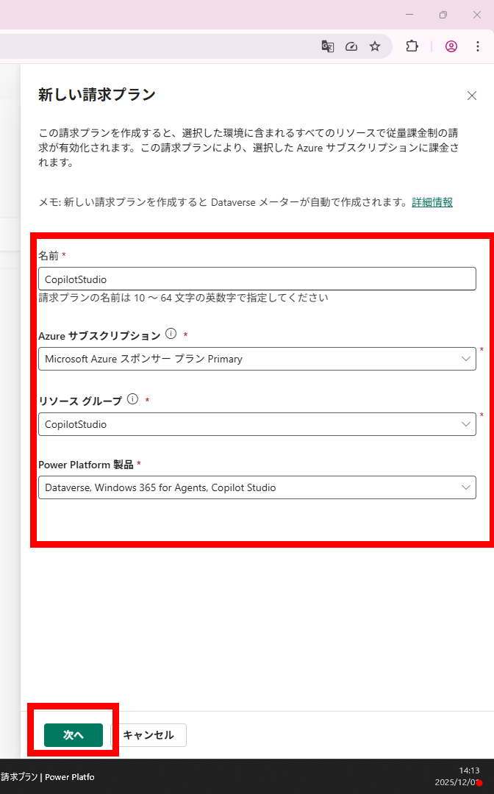
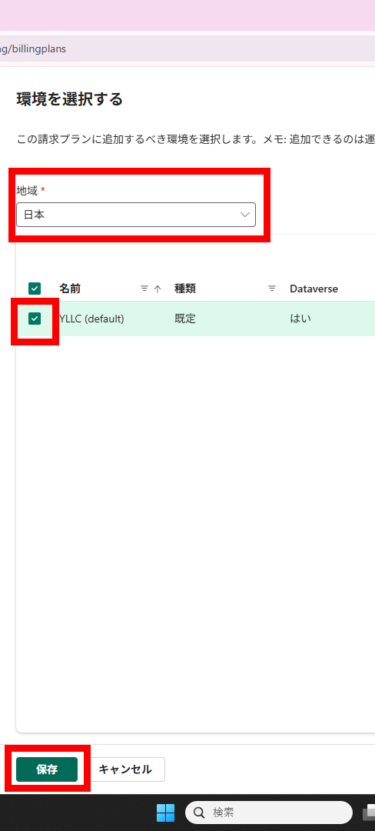
請求プランの作成
請求プランに名前を付けて、サブスクリプションとリソースグループを選択します。
PowerPlatform 製品には Copilot Studioを選択します。
※同時に、Windows 365 Agents が選択されます。

Slide 20
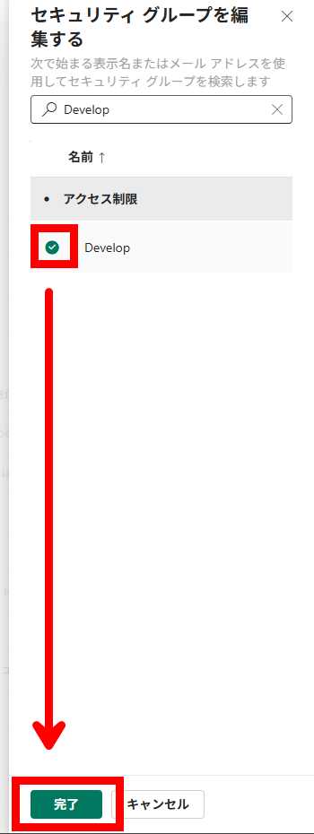
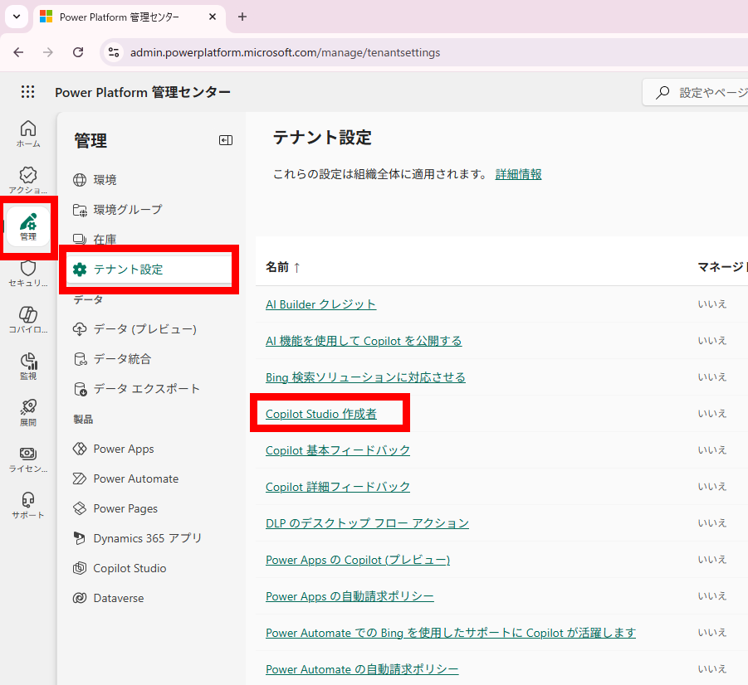
Copilot Studio 作成者 の設定
Power Platform管理センターから、「テナント設定」の「Copilot Studio 作成者」にセキュリティグループを設定します。
反映には時間がかかります。
※30分程度?

Slide 21
(参考)Copilot Studio 作成者 について
ライセンス | Copilot Studio 作成者 | 利用可否 | 備考
メッセージパックユーザー | 設定なし | 利用可
 | 設定済みメンバー | 利用可
 | 設定済みメンバー外 | 利用可 | 参考
Microsoft 365 Copilot | 設定なし | 利用可
 | 設定済みメンバー | 利用可
 | 設定済みメンバー外 | 利用可 | 参考
従量課金 | 設定なし | 利用不可
 | 設定済みメンバー | 利用可
 | 設定済みメンバー外 | 利用不可
なし | 設定なし | 利用不可
 | 設定済みメンバー | 利用可
 | 設定済みメンバー外 | 利用不可
「Copilot Studio 作成者」設定は、従量課金制ライセンス環境において、指定されたセキュリティグループ内のユーザーにアクセス権を付与するために設計されています。
他のライセンスユーザーからのアクセス権を制限ものではありません。

Slide 22
共通の設定（セキュリティロール）

Slide 23
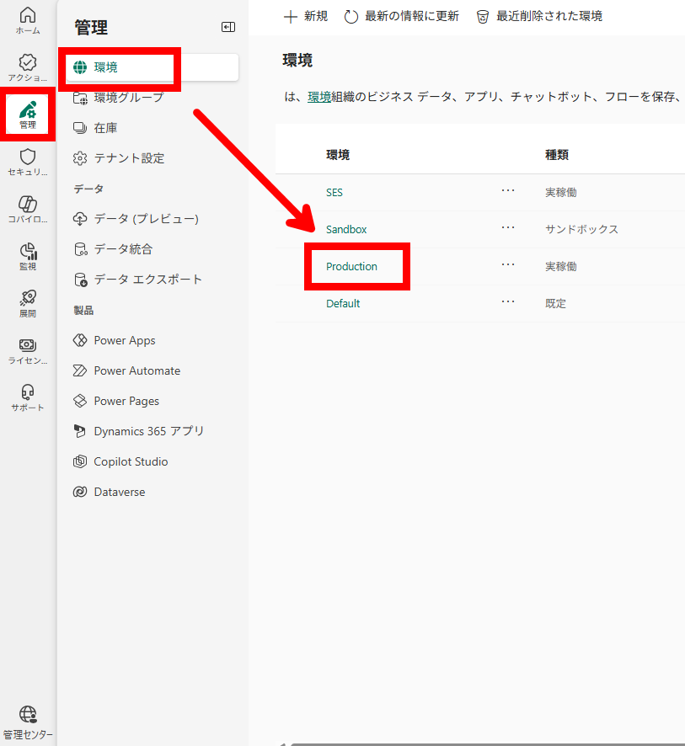
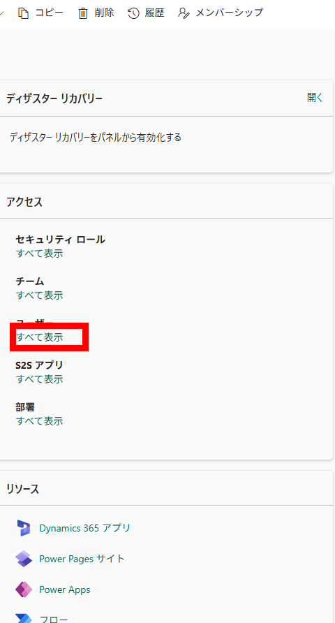
セキュリティロールの設定
Power Platform管理センターから対象の環境を選択し、ユーザーの設定を開きます。
・Power Platform 管理センター
https://admin.powerplatform.microsoft.com/

Slide 24
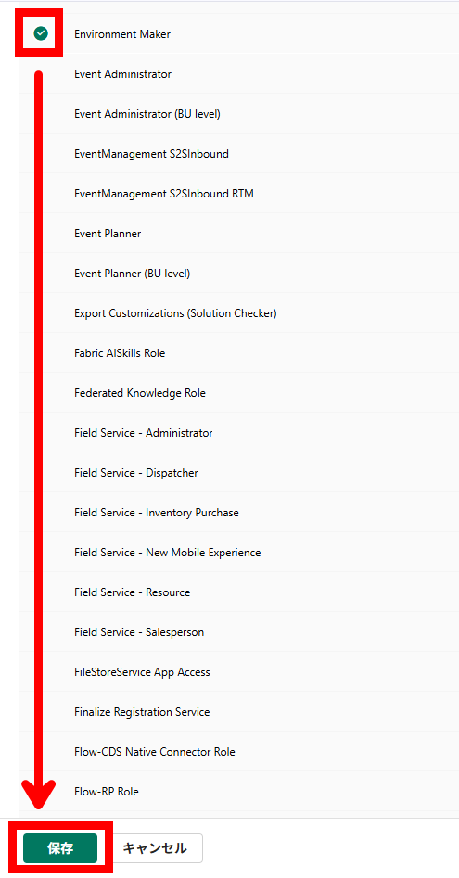
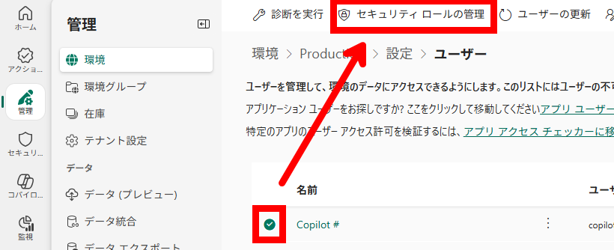
セキュリティロールの設定
対象のユーザーに対してセキュリティロールの管理から、「Environment Maker」の権限を設定して保存します。
（備考）
対象のユーザーがDataverseのテーブル作成や修正を行う場合は「システムカスタマイザー」などの強力な権限を付与します。

Slide 25
出典、その他の情報

Slide 26
出典
環境には、必要に応じてDLPポリシー作成、マネージド環境の設定などを実施します。
本資料作成時に参考にした資料は以下の通りです。
参考１（Copilot Studio を最速で始める！最低限の構成と設定ガイド）
参考２（【管理者向け】Copilot Studioの従量課金プランの設定）
参考３（【管理者向け】Copilot Studioのセキュリティ・ガバナンス_ライセンス編）
参考４（【管理者向け】Copilot Studioのセキュリティ・ガバナンス_利用開始＆環境制御・セキュリティロール編）
次ページ以降、Microsoft 365 Copilot ライセンスに関する資料です。

Slide 27
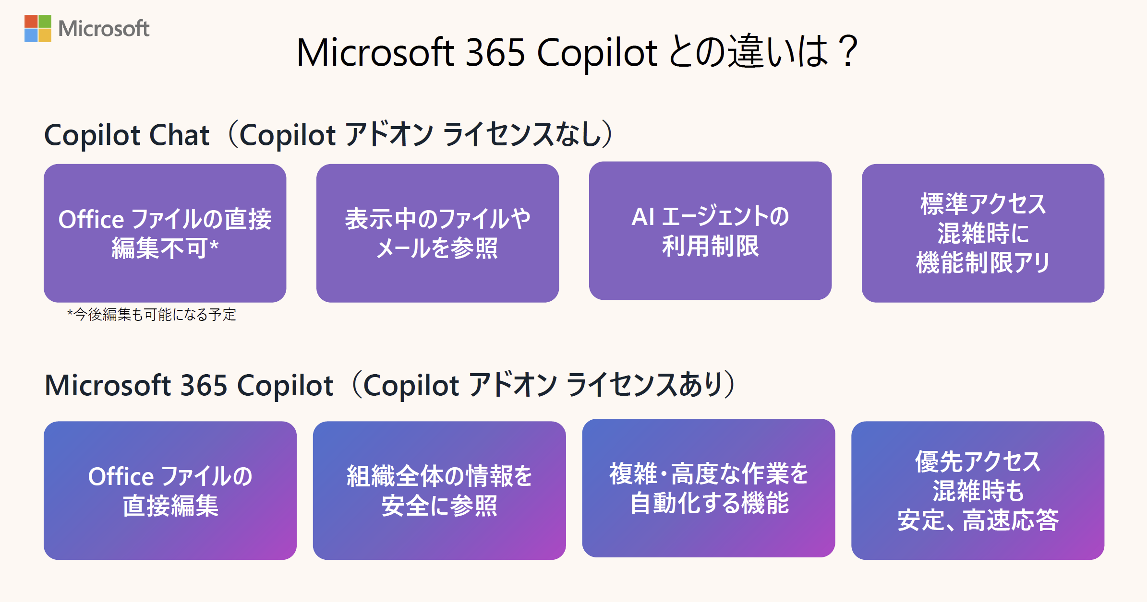

Slide 28
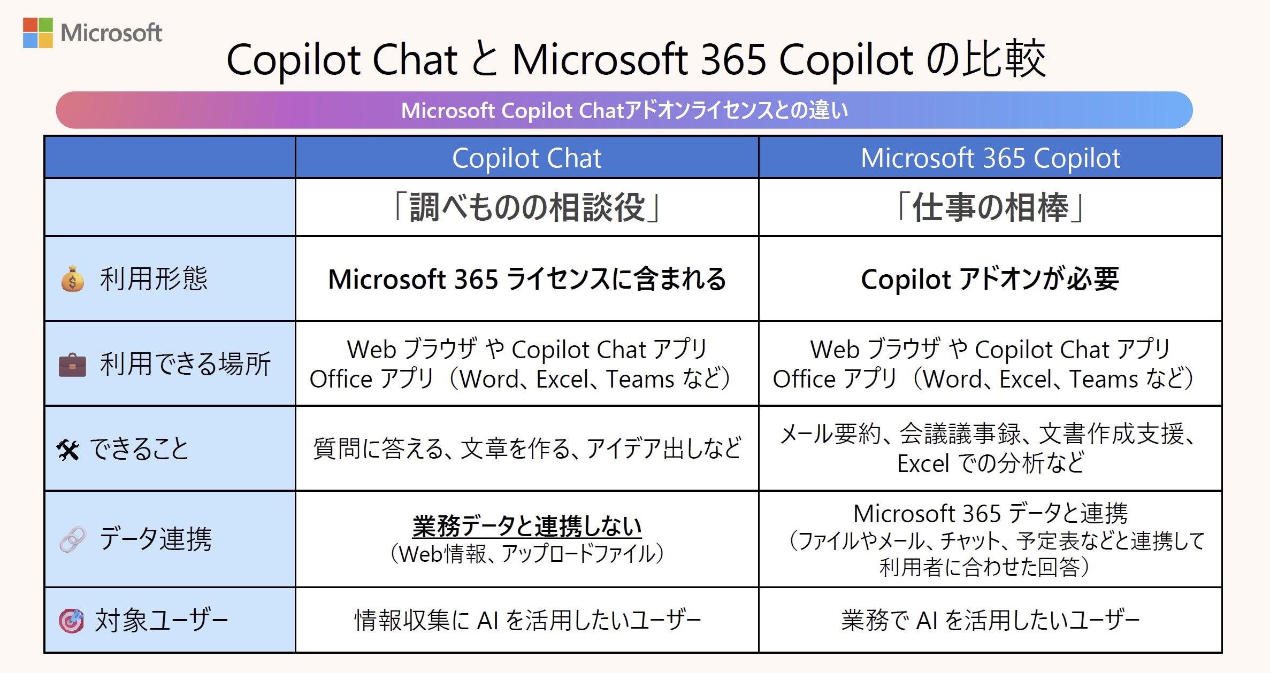

Slide 29
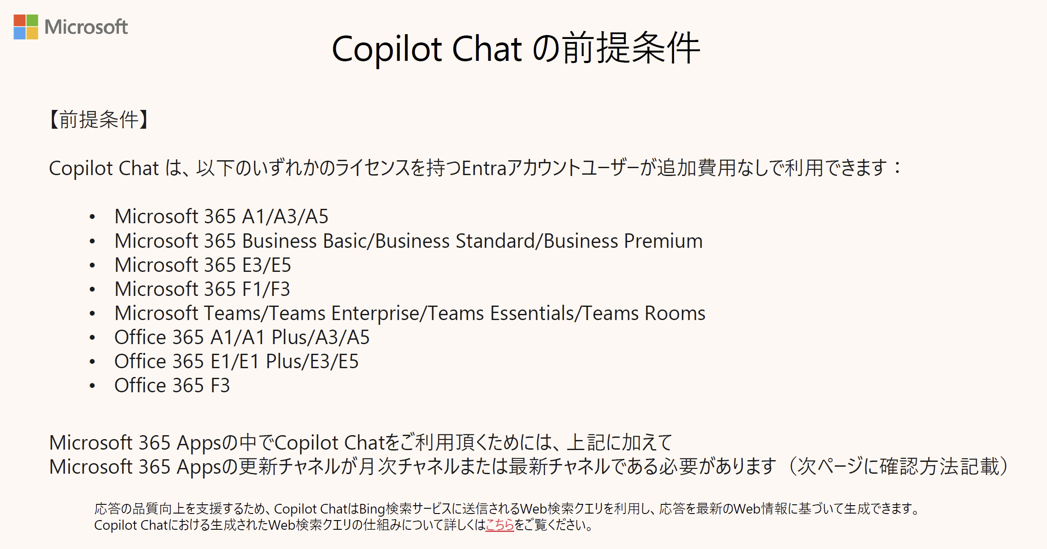

Slide 30
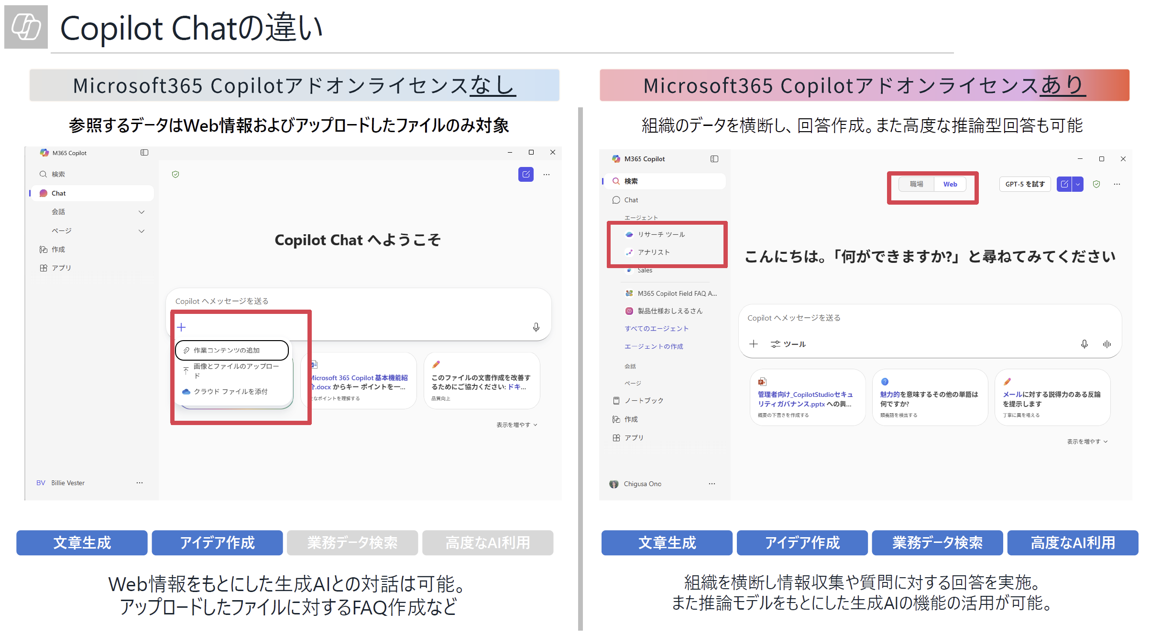

Slide 31
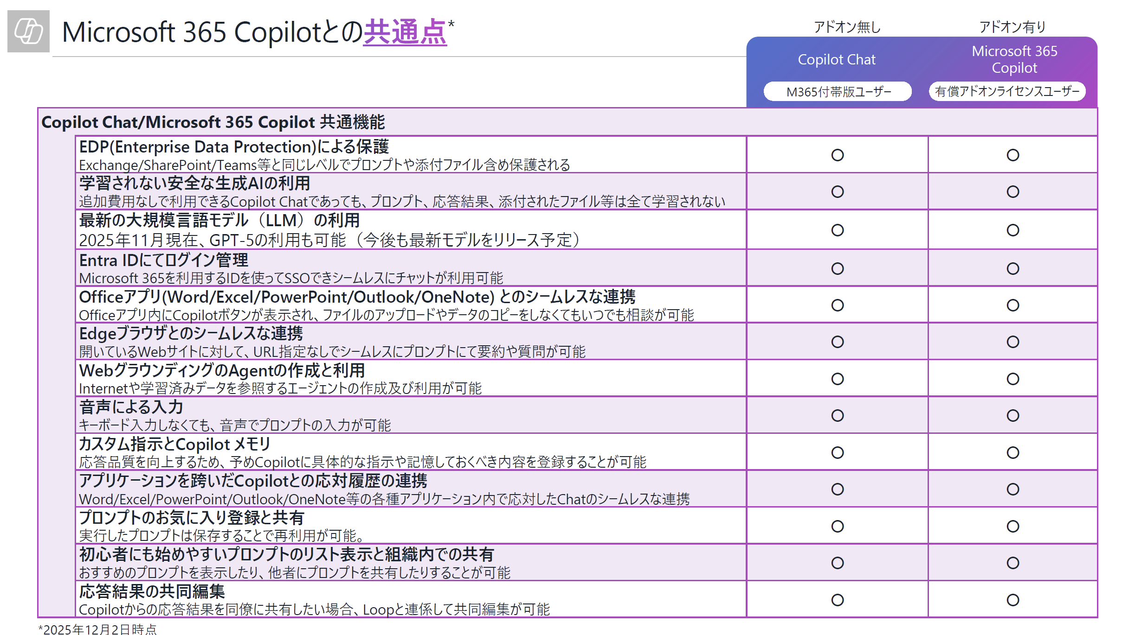

Slide 32
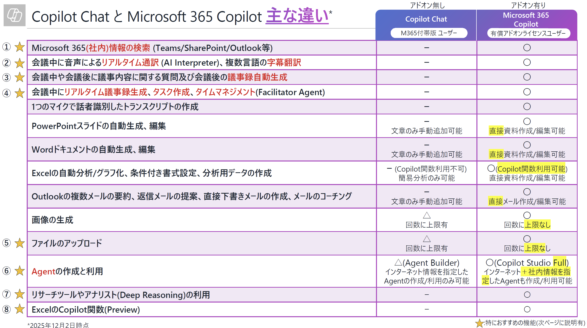

Slide 33
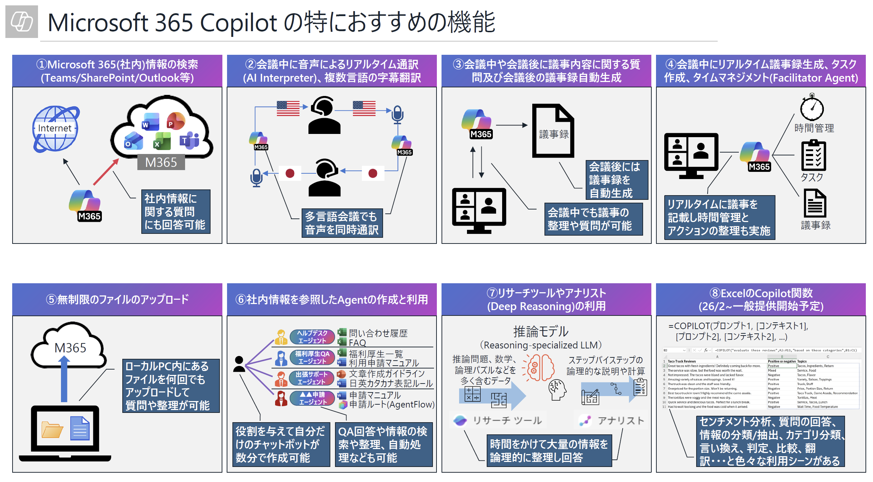
（参考）Copilot Chat と Microsoft 365 Copilotの違い

